Slide 1



UBND HUYỆN VĨNH BẢO
TRƯỜNG TIỂU HỌC TRẤN DƯƠNG
CHÀO MỪNG QUÝ THẦY CÔ
VỀ DỰ GIỜ THĂM LỚP
GV. Đào Thị Kim Ngân

Slide 2




KHỞI ĐỘNG

Slide 3
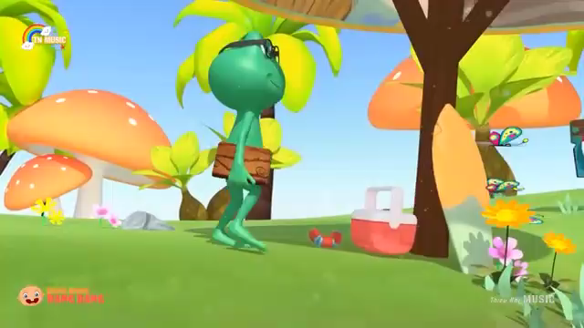

Slide 4
Điền dấu > , < , = vào dấu ....
4 121....4 661
4121 < 4661

Slide 5
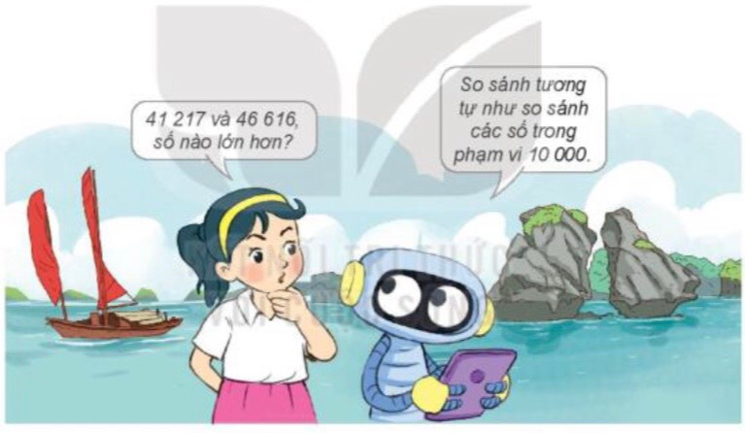
Số dân hai huyện của một tỉnh lần lượt là 41 217 người và 46 616 người. Hỏi huyện nào đông dân hơn?

Slide 6
So sánh 41 217 và 46 616
4
1
4
6
- Hai số có số chữ số bằng nhau.
- Các chữ số hàng chục nghìn bằng nhau.
- Ở hàng nghìn có 1 < 6.
Nên: 41 217 < 46 616.
Vậy huyện có 46 616 người đông dân hơn.

Slide 7
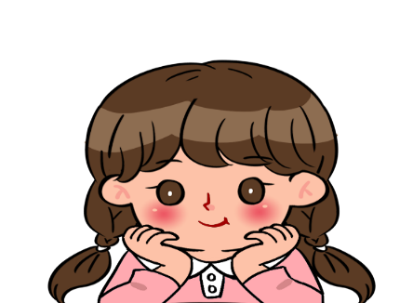
+ Số nào có nhiều chữ số hơn thì số đó lớn hơn. Số nào có ít chữ số hơn thì số đó bé hơn.
+ Nếu hai số có số các chữ số bằng nhau thì so sánh từng cặp chữ số ở cùng một hàng kể từ trái qua phải.
+ Nếu hai số có tất cả các cặp chữ số ở từng hàng đều bằng nhau thì hai số đó bằng nhau.
SO SÁNH CÁC SỐ TRONG PHẠM VI 100 000

Slide 9




1
Đ, S
?
a) 9 876 < 12 345
Đ
?
b) 30 724 > 31 000
S
?
c) 41 035 > 39 999
Đ
?

Slide 10

2
?
>, <, =
a) 29 100 26 189
?
?
b) 38 197 38 307
?
c) 52 740 50 000 + 2 000 + 700 + 40

Slide 11
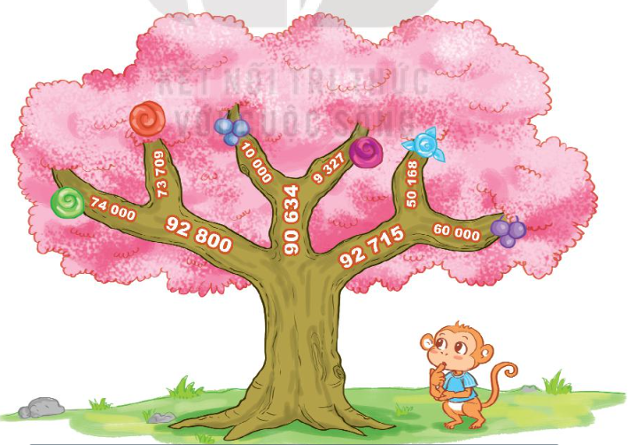
3
Một cây thần kì ra các quả với màu sắc khác nhau. Bạn khỉ sẽ leo theo các cành ghi số lớn hơn để lấy quả. Hỏi bạn khỉ lấy được quả màu gì?

Slide 12
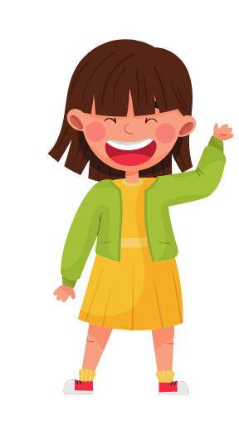
CỦNG CỐ

Slide 13



CHÀO TẠM BIỆT VÀ HẸN GẶP LẠI

